Slide 1
Tempomat (aka Bicycle Cruise Control)
Physical Computation Lab – SoSe 2018
(Gruppe:
Jan-Phillip Lange, Jiang Xuan,
Louis Heise, Timothy Reuscher,
Eike Karsten Schlicht)

Slide 2
Übersicht
Motivation und Ziel
Zielgruppe
Umsetzung:
Eigenschaften und Eingrenzung
System und Komponenten
Design Prozess
Besondere Herausforderungen / Lektionen
Live Demo/Video
Ausblick

Slide 3
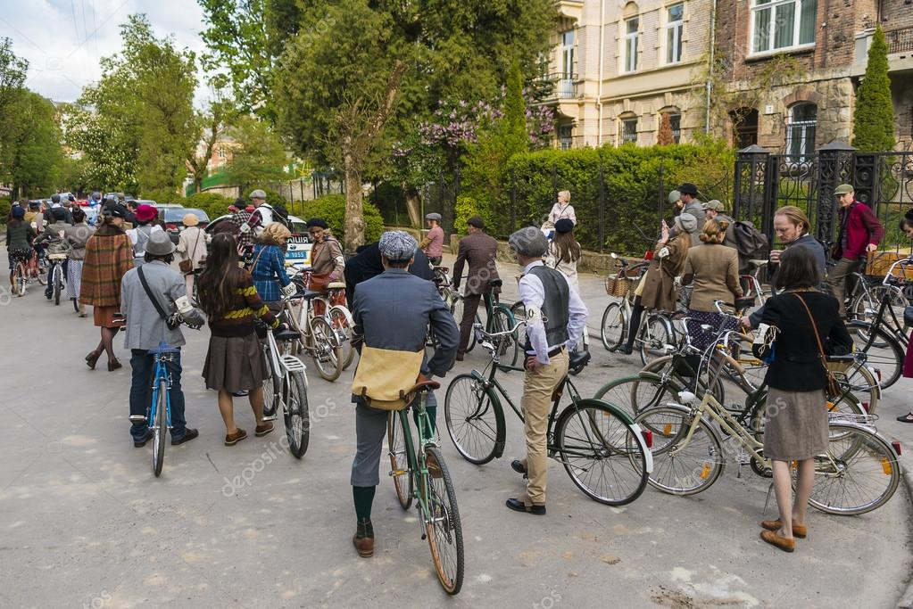
Motivation
Fahrrad fahren in der Gruppe – ein Mitfahrer bleibt oft zurück
Kondition, Verfassung, unterschiedliche Fahrräder, …
Bisher: übrige Mitfahrer
müssen warten
Bemerken es nicht
Komfortablere Lösung
Aufmerksamkeit steigern

Slide 4
Unser Ziel
Automatische Geschwindigkeitserkennung
Austausch von Informationen
Vorschläge zur Geschwindigkeitsanpassung
Warnungen bei Problemen
Anstrengung, Fahrer bleibt stehen, Abstand zu groß …
Anzeigen von wichtigen Informationen
Neben dem Vorschlag: Puls, eigene Geschwindigkeit, Trittkraft

Slide 5
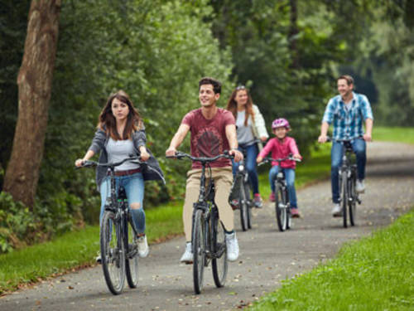
Zielgruppe
Keine Altersbeschränkung, Empfehlung: Ab 8 Jahren
Hobby- und Sportfahrer
Ab einer Gruppengröße von 3
Unterschiedliche Radsport-
Erfahrungen oder Trainingsstände
Gesundheitliche Defizite werden
berücksichtigt (Pulsmessung)

Slide 6
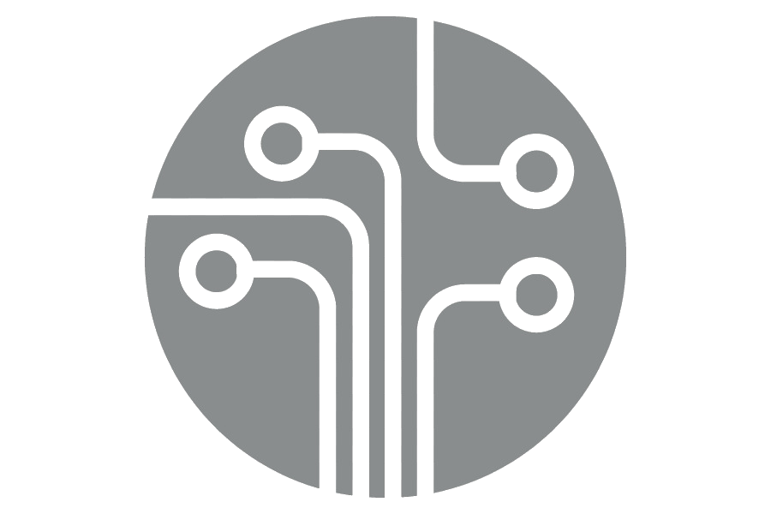

Eigenschaften und Einschränkungen
Mobil / am Fahrrad einsetzbar
Augmentiert das Fahrrad
(nicht Fahrer)
Kein Smartphone erforderlich

Slide 7
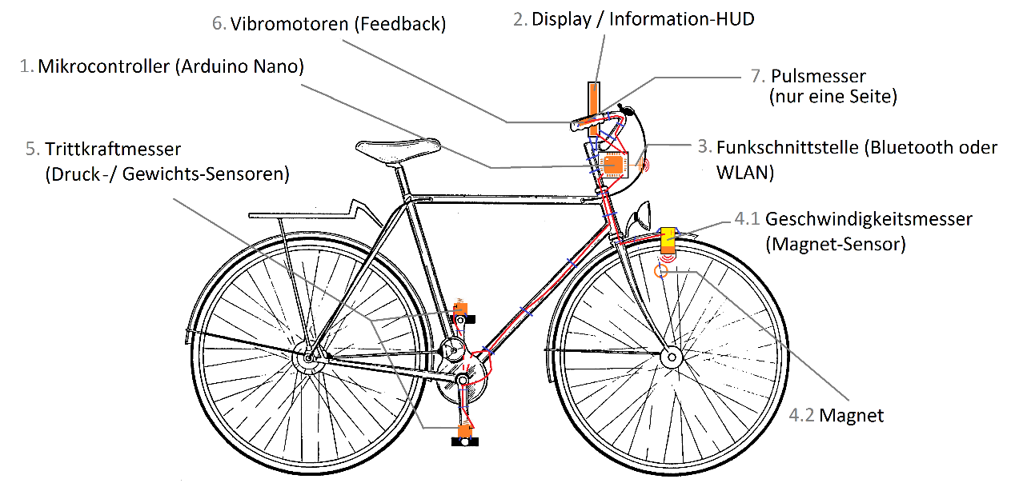
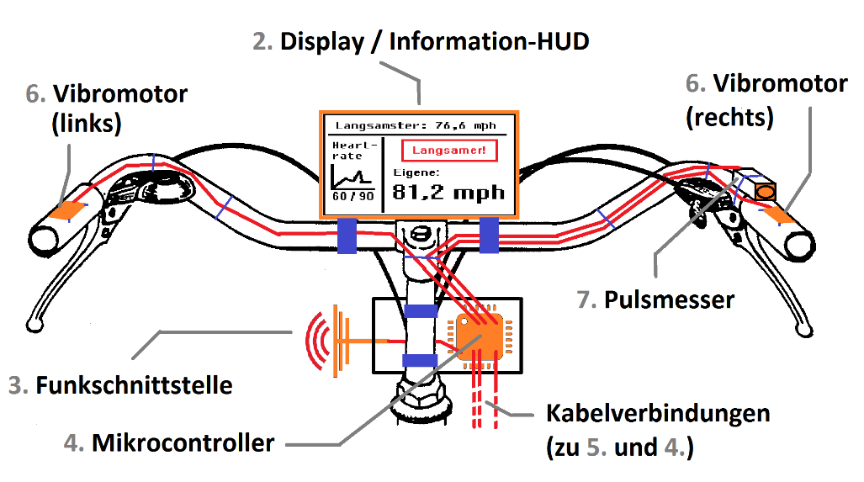
Bicycle Cruise Control - System
Konzept

Slide 8
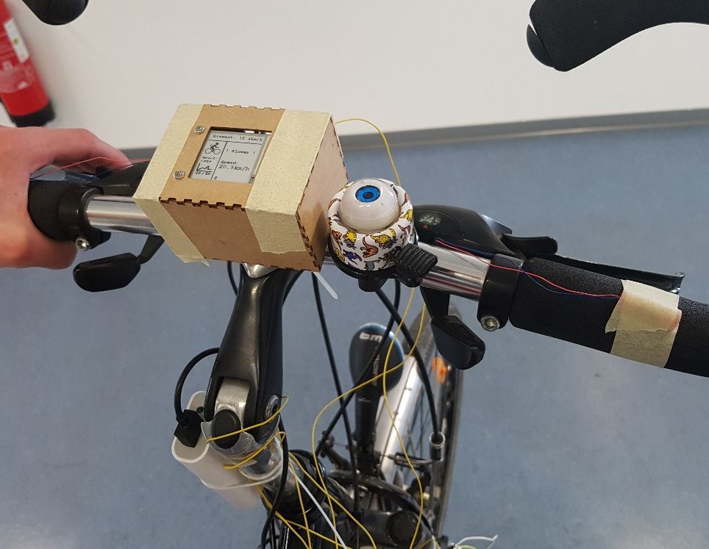
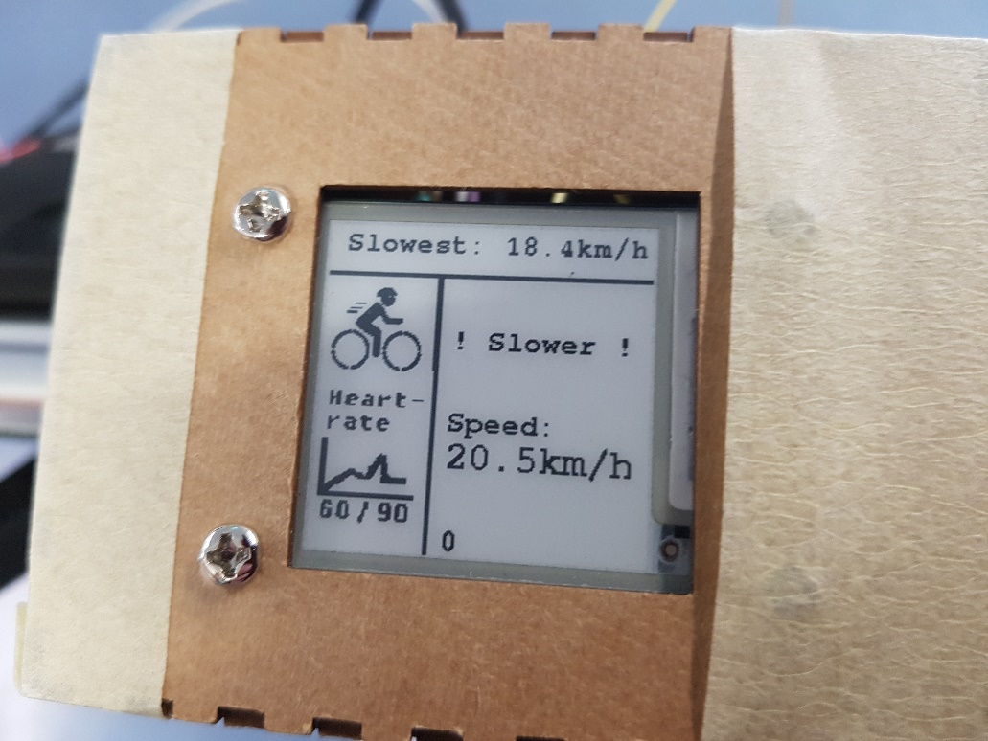
Bicycle Cruise Control - System
Montiert am Fahrrad

Slide 9
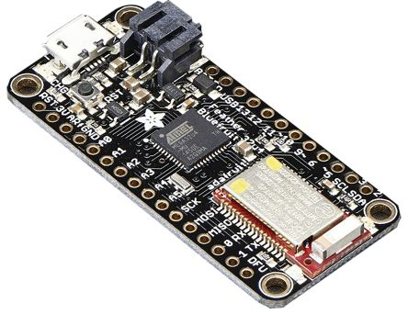
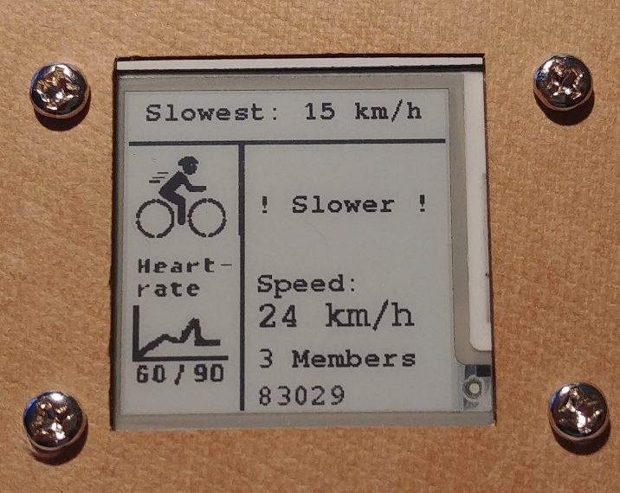
System – Wichtige Bestandteile
Mikrocontroller als Herzstück
Adafruit Feather M0 (Bluefruit)
Leistungsfähig und Sparsam
Display
Waveshare e-Ink 1.54“
Gut lesbar bei Tageslicht

Slide 10
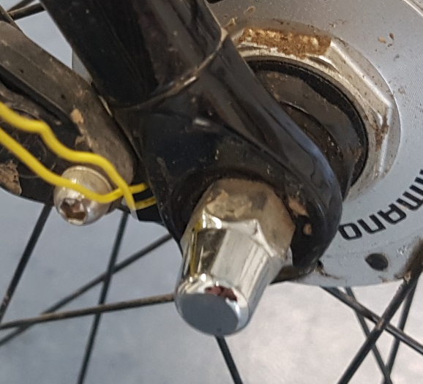
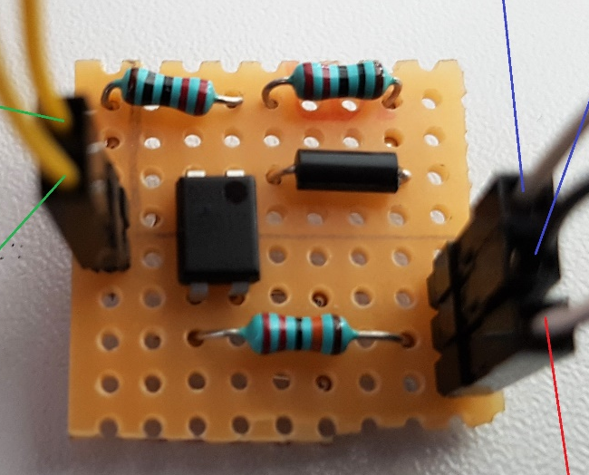
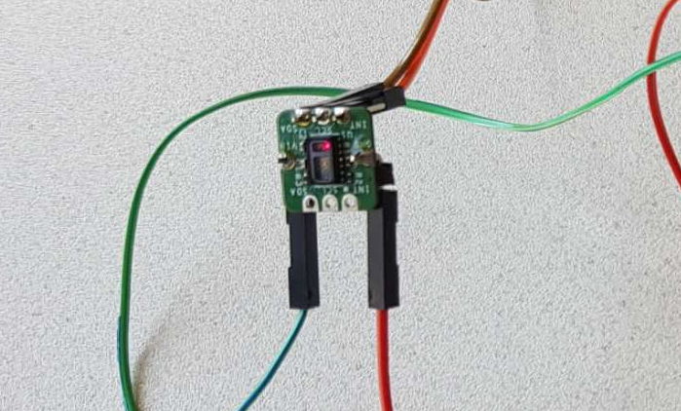
System – Wichtige Bestandteile
Geschwindigkeitsmessung
Direkt am Nabendynamo
Pulsmessung
MAX30105
An der Hand/Finger des Fahrers

Slide 11
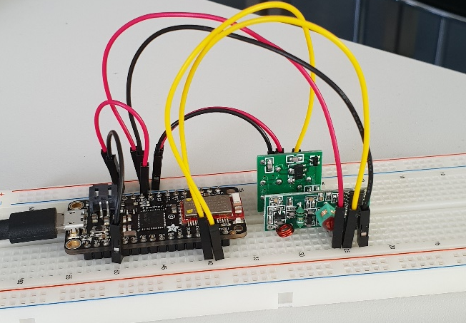
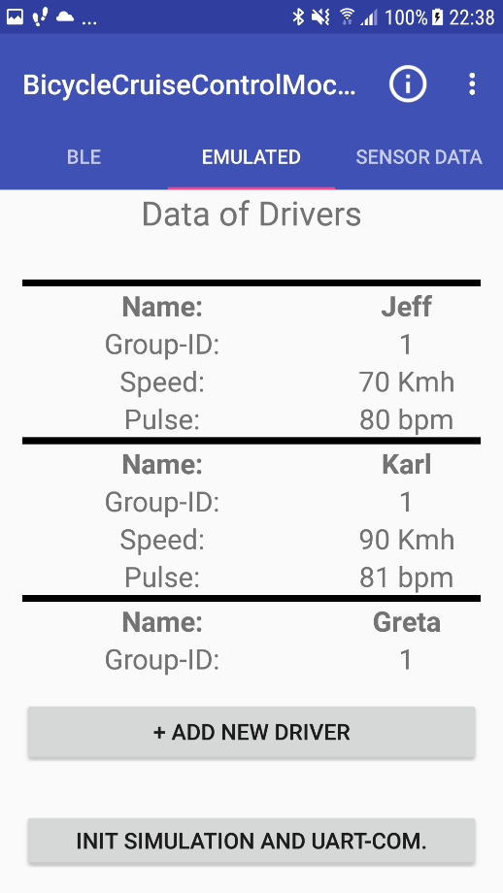
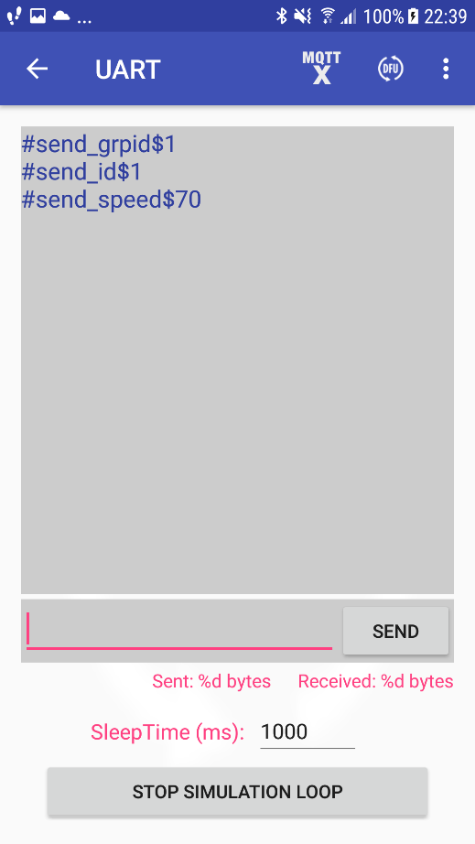
System – Wichtige Bestandteile
Bluetooth zu 433 Mhz Schnittstelle
Test bzw. Simulations-App

Slide 12
Design Prozess
Komponenten einzeln evaluiert und getestet
3 Puls-Sensoren
2 verschiedene Übertragungswege (Bluetooth, 433 Mhz)
2 Displays
Finale Entscheidung für Komponenten
Integrationstests
Zusammenbau Gesamtsystem

Slide 13
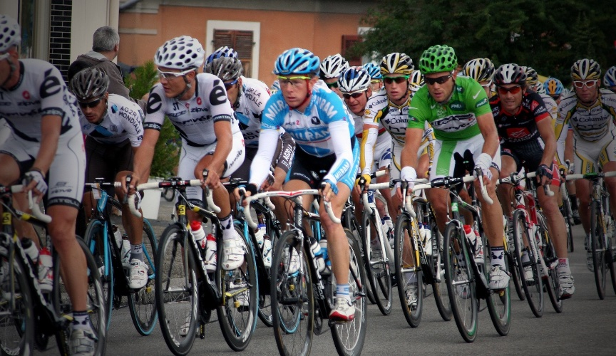
Besondere Herausforderungen
Unterscheidung verschiedener Gruppen
Sendepriorität in der Gruppe
Reihenfolge, Limitierungen
Übertragungsart
(Reichweite VS. Kompatibilität)
Zusammenbau und Pin-Belegung

Slide 14
Live Demo
Video

Slide 15
Probleme / Lektionen
Trittkraftmessung technisch zu aufwendig (Montage)
Weitere Mikrocontroller mit Sendern
Pulsmessung nur an speziellen Pins möglich
Display „sparsam“ benutzen
Nur teilweise neu zeichnen
Pins zusätzlich überprüfen

Slide 16
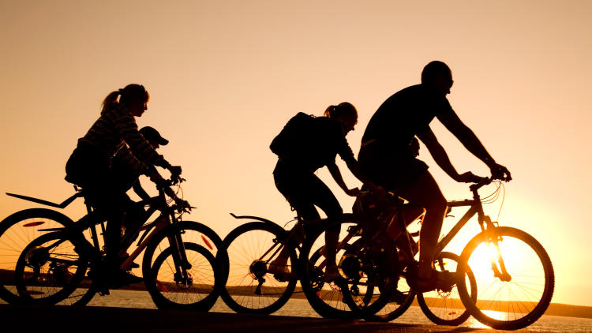
Ausblick – Mögliche Erweiterung
Verbindung mit dem Smartphone: App für Einstellungen
GruppenID, Ruhepuls, Radumfang (in Zoll)
Trittkraftmessung über weitere
Mikrocontroler
Minigames/Challanges für die Gruppen
Kartenansicht mit Standorten der Fahrer

Slide 17
Quellen
Development: https://www.arduino.cc/en/Main/Education
Arduino Spezifikation: https://store.arduino.cc/usa/arduino-nano
Adafruit Feather M0: https://learn.adafruit.com/
Display-Steuerung: https://github.com/ZinggJM/GxEPD
Bluetooth / 433 Mhz: https://github.com/sui77/rc-switch
https://github.com/adafruit/Adafruit_Android_BLE_UART

Slide 18
Anhang
Zusätzliche Informationen

Slide 19
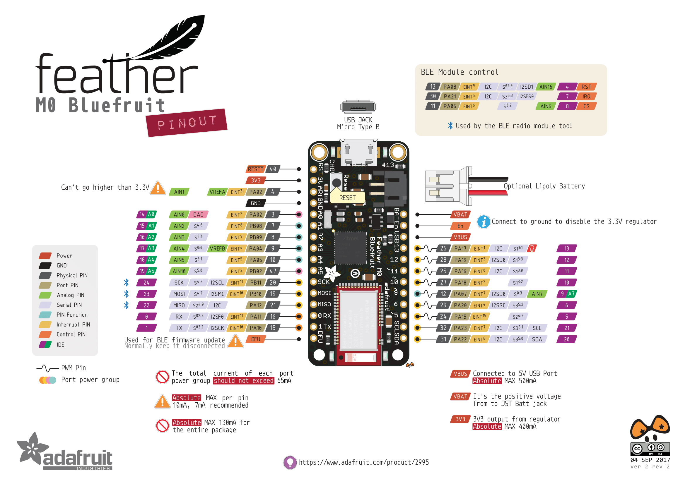
Pinout Plan Feather M0

Slide 20
Schaltpläne

